Slide 1
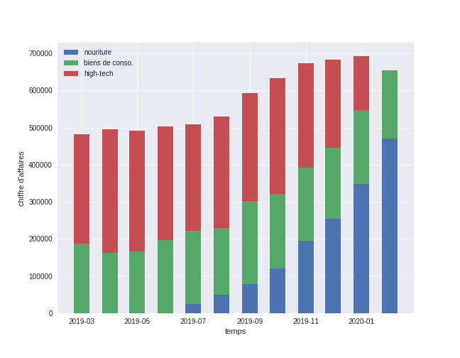
Chiffre d’affaires par catégorie

Slide 2
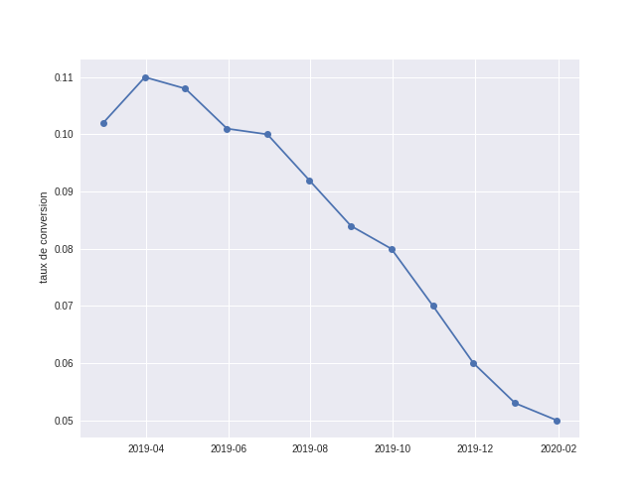
Evolution du taux de conversion

Slide 3
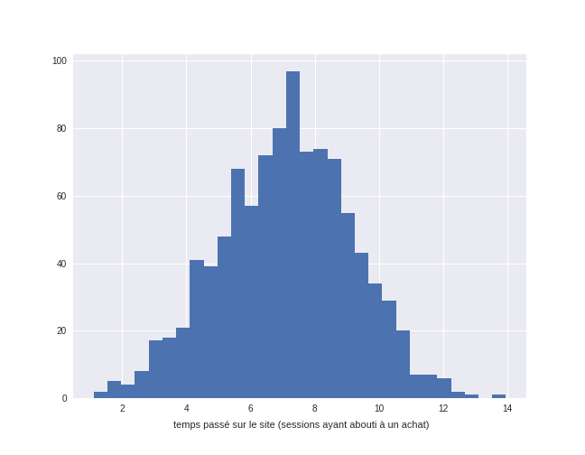
Temps passé sur le site

Slide 4
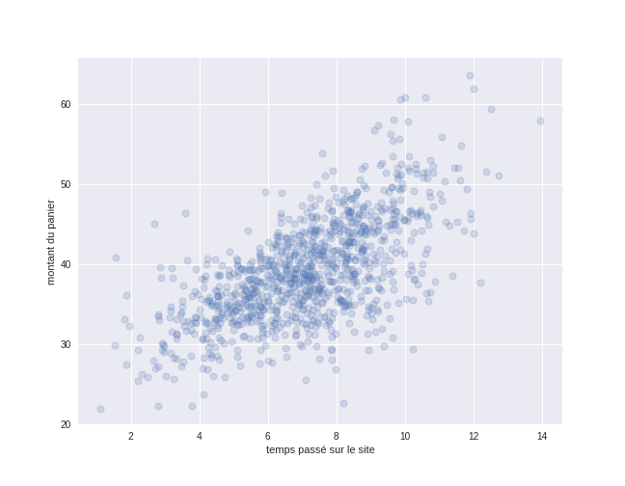
Montant du panier, selon le temps passé sur le site

Slide 5
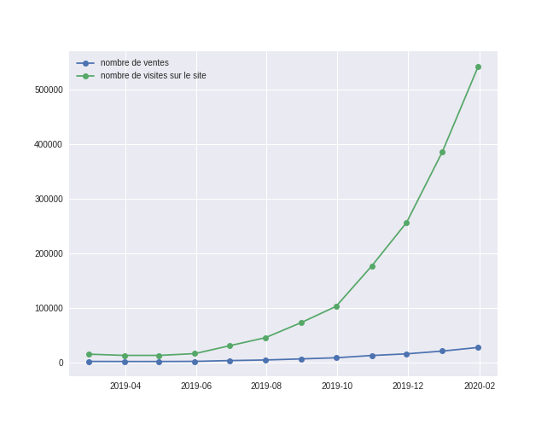
Evolution des ventes et des visites

Slide 6
Conclusion : Axe stratégique
Je suggère de revoir le site internet et/ou son interface, voir si il s’est passé quelque chose en avril 2019 (moment de la chute du taux de conversion).
Une autre hypothèse est une mauvaise cible de la clientèle potentielle sur internet par les possibles campagnes de publicité.
Enfin, après analyse du premier graphique, je reste confiant sur une prochaine hausse du chiffre d’achat global !

